Slide 1
Weekly Report
17 -21 April

Slide 2
BISNIS PROSES
Pelanggan Menerima Barang
Pengiriman Barang Ke Pelanggan
Kurir Pengirim
7
6
Pemilik Barang
1
Posting Barang Di Aplikasi
Pelanggan Memilih Produk
Order Penyewaan
Pelanggan
Pemilik Barang
2
3
Pembuatan Invoice
5
Invoice
4
Pembayaran
Penerimaan Pembayaran dari Pelanggan
Rekening Bank Ourwear

Slide 3
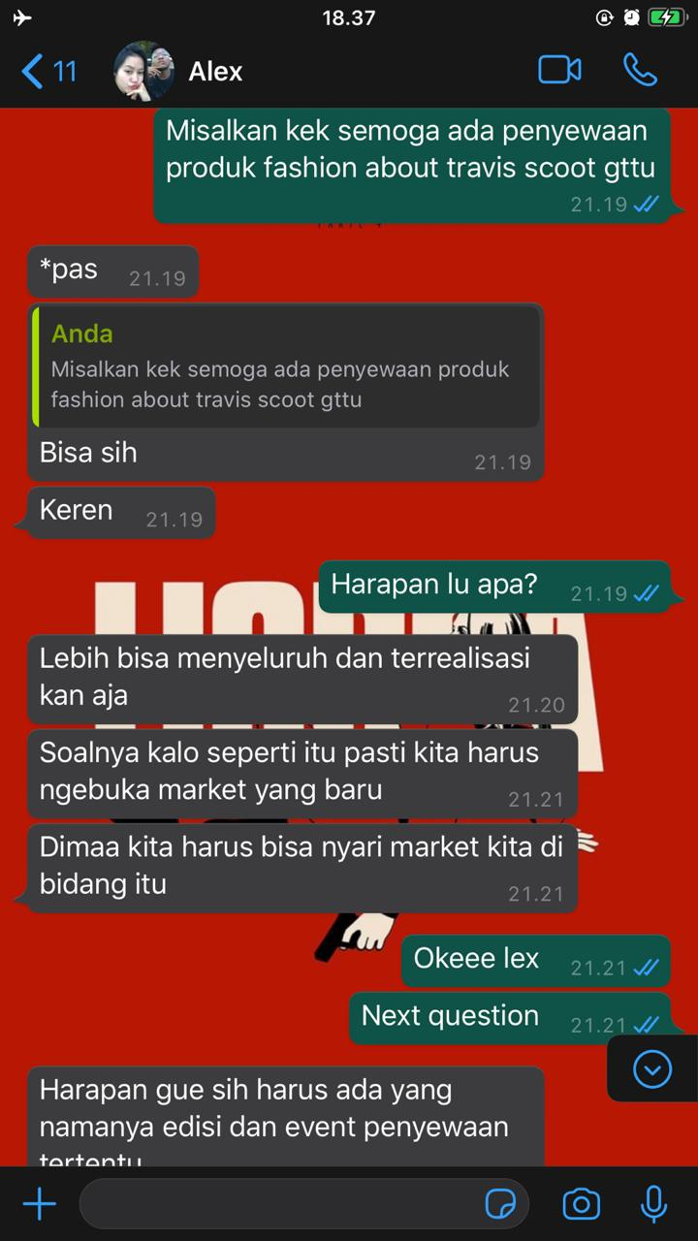
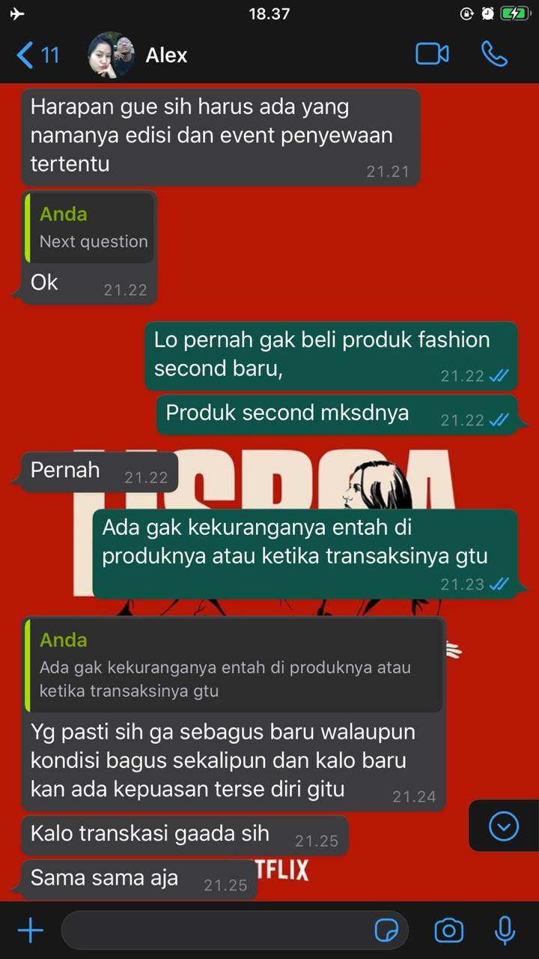
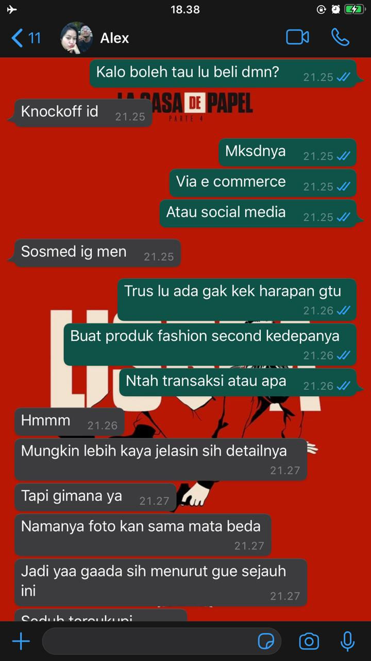
Wawancara

Slide 4
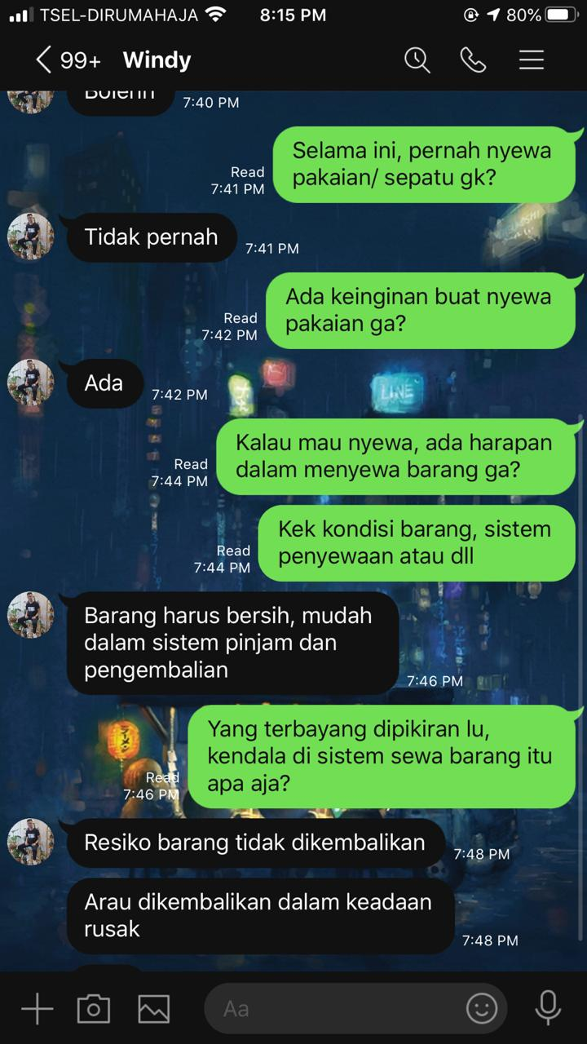
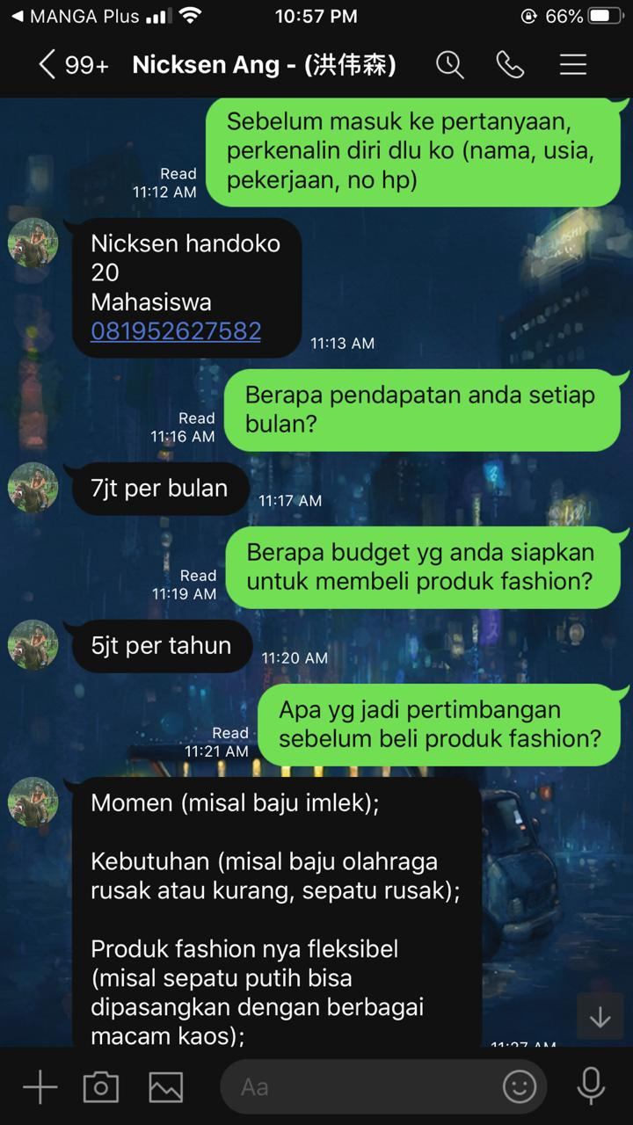
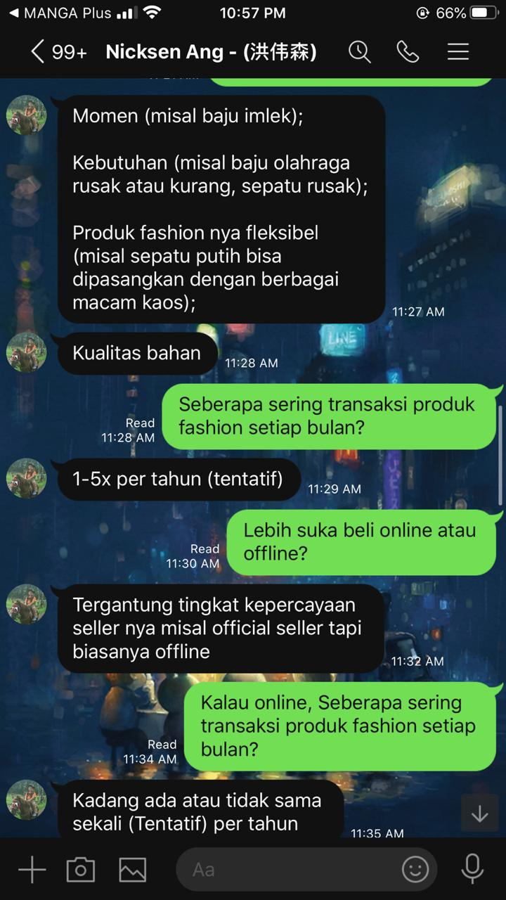

Slide 5
Next Week Plan
Validasi SRL 2
Progress SRL 3

